Slide 1

智慧通项目汇报
汇报人：刘铭 | 日期：2026年3月23日
Notes:
大家好，欢迎参加本次智慧通项目汇报。今天，我将向大家详细介绍我们为企业打造的智能会议协同平台——智慧通，以及它将如何助力企业实现会议管理的数字化升级。

Slide 2

目录
01
项目定位与核心价值
04
四大核心功能详解
02
用户痛点与应用场景
05
落地成效与商业验证
03
全流程解决方案
06
结语
Notes:
本次汇报将分为六个部分，首先我们会明确项目的定位与核心价值，接着分析用户痛点和应用场景，然后介绍我们的全流程解决方案，并重点详解四大核心功能，最后展示项目的落地成效与商业验证，并进行总结。

Slide 3



项目定位与核心价值
企业会议普遍面临决策效率低下的核心痛点，其根源在于人工记录耗时耗力、信息传递易产生偏差、会后任务难以跟踪闭环。这些问题在高层战略会议和部门周例会等关键场景中尤为突出，严重影响了会议的产出质量与执行效率，亟需智能化解决方案进行系统性优化。
降本 · 大幅节省会议成本
痛点一
节省80%的会议记录人力与速记成本，企业年省超10万元开支。
目标方向
提效 · 全流程效率跃升
痛点二
会议全流程效率提升60%，会后仅需5分钟即可生成标准化成果。
提质 · 助力精准决策
痛点三
记录准确率达95%，决策偏差降低90%，为企业战略落地提供可靠依据。
Notes:
首先，我们来看项目的定位与核心价值。智慧通旨在成为企业智能会议的核心解决方案，通过AI技术实现降本、提效、提质三大目标，帮助企业优化会议流程，提升决策质量。

Slide 4




智慧通·智能会议协同平台 应用价值
企业会议普遍面临决策效率低下的核心痛点，其根源在于人工记录耗时耗力、信息传递易产生偏差、会后任务难以跟踪闭环。这些问题在高层战略会议和部门周例会等关键场景中尤为突出，严重影响了会议的产出质量与执行效率，亟需智能化解决方案进行系统性优化。
核心优化方向
核心应用场景
核心价值：数字化升级与提效
场景一：内部业务与协作会议
通过AI赋能与全流程优化，实现会议管理从传统人工向智能化、自动化的跨越，全面提升组织效能。
涵盖内部业务沟通、项目评审及部门协同，通过智能化手段提升沟通效率，快速对齐业务目标。
关键举措：三大维度赋能
场景二：跨部门与决策复盘会议
流程赋能：减少人工重复操作，提升流转效率
知识沉淀：会议内容结构化，实现资产高效复用
安全协同：全链路管控，保障数据合规与闭环
支持跨部门远程会议、专题研讨及决策复盘，确保信息准确传递，促进科学决策与执行闭环。
Notes:
在应用价值层面，我们将传统的痛点转化为三大核心优化方向，旨在通过智能化赋能、内容沉淀和安全协同，全面提升会议的价值。这些价值主要体现在内部业务会议、跨部门协作等多种应用场景中。

Slide 5






全流程解决方案
智慧通提供从会议创建到知识沉淀的全流程闭环解决方案。通过实时语音转写、AI智能分析、结构化成果生成、任务分配与跟踪，以及最终的知识沉淀，将会从一个耗时的活动转变为高效的决策与知识管理过程，系统性地解决了传统会议的痛点。
创建会议
实时转写
AI分析
成果生成
发起会议，设置
参会人员与议程
语音实时转写
自动识别人声
提取要点决策
识别待办任务
自动生成纪要
输出任务清单
任务分配
跟踪闭环
知识沉淀
分配相关人员
设置截止日期
实时跟踪进度
确保事项落地
存入知识库
便于检索复用
构建从会议发起、智能处理到成果落地的完整闭环，实现会议价值最大化
Notes:
为了实现这些价值，我们设计了覆盖会议全生命周期的解决方案。从会议的创建、实时转写、AI分析，到成果生成、任务分配、跟踪闭环，最后到知识沉淀，形成一个完整的管理闭环。

Slide 6
四大核心功能讲解
智慧通的四大核心功能构成了其强大的竞争力。高准确率的语音转写与人声分离解决了记录难题；AI分析与成果生成实现了会议内容的自动化处理；AI Agent智能问答打破了信息孤岛；而协同与权限管理则确保了企业数据的安全与合规，全方位提升会议体验与价值。
转写内容实时修改
普通话高精准转写
会议议题自动抓取
任务项智能识别
补充遗漏内容
行业术语自适应
高准确率引擎
关键信息提取
决策要点智能提炼
任务自动拆解
任务时间节点标注
实时编辑与修正
待办事项精准识别
编辑历史回溯
多场景噪音过滤
……
……
实时流式转写
隐形未办自动标注
……
……
标准化纪要模板
隐性问题智能捕捉
多说话人自动分离
分离
说话人
声纹自适应学习
语音转写
与人声分离
多维度内容分类
待确认事项自动标注
AI会议分析与成果生成
结构化纪要生成
遗漏议题提醒
发言时序对齐
自适应导出
隐形未决
……
纪要内容智能校对
跟进事项
……
……
智慧通
会议内容深度分析
会议中即时响应
行业数据实时调取
多端协同
会议内容关联问答
多人协作
辅助决策建议
实时问答互动
AI Agent智能问答
协同与
权限管理
内容合并
多方案对比分析
跨场景知识调用
多人查看
决策智能整理
……
……
……
角色化权限配置
功能权限精准管控
信息摘要自动提炼
上下文深度理解
历史会议内容检索
细粒度权限控制
数据权限分级管理
意图智能识别
全流程数据加密
实时信息检索
多轮对话能力
会议文件调取
数据安全保障
敏感信息脱敏
权限变更实时生效
联网搜索
追问引导式交互
……
检索结果精准筛选
历史知识检索
防泄露安全管控
信息溯源可查
……
对话历史全量留存
……
……
……
Notes:
支撑这套解决方案的是我们的四大核心功能。首先是语音转写与人声分离，能做到95%的准确率，彻底解决记录问题；其次是AI会议分析与成果生成，5分钟就能产出标准化的会议纪要和任务清单；第三是AI Agent智能问答，它能在会议中实时提供信息支持，打破信息孤岛；最后是协同与权限管理，确保企业数据安全，满足合规要求。这四大功能环环相扣，共同构成了智慧通的核心竞争力。

Slide 7




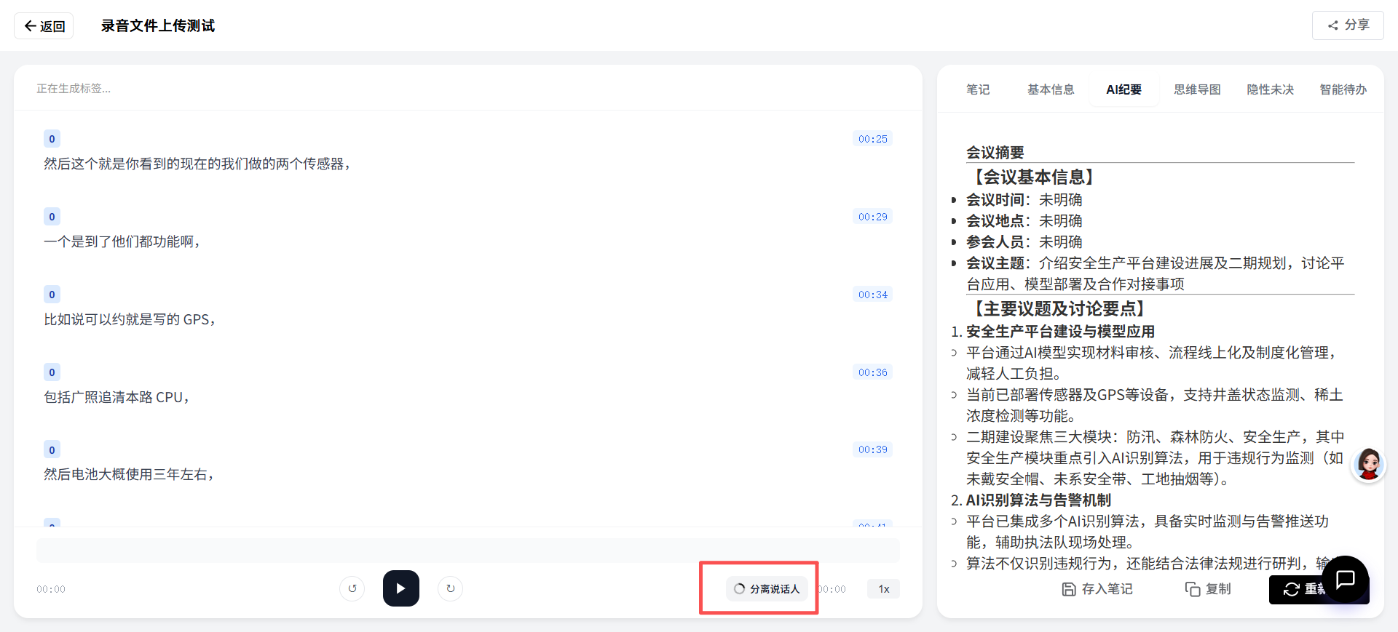
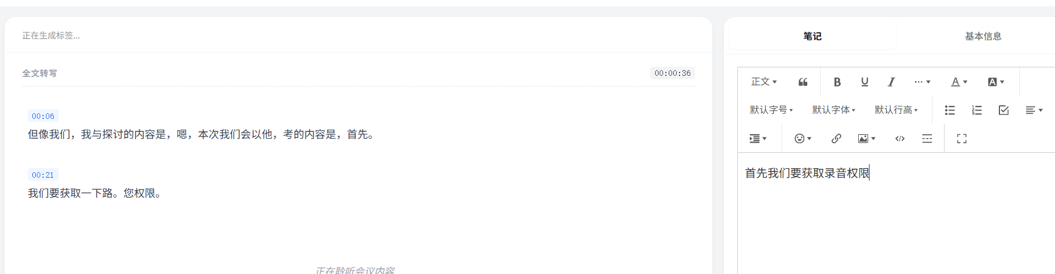
核心功能一：语音转写与人声分离
智慧通的语音转写与人声分离功能，是提升会议效率的基石。针对会议场景深度优化，普通话转写准确率超98%，支持实时编辑与修正，并能自动区分不同发言者，分角色精准标注，彻底解放人力，让会议记录更准确、更灵活。
高准确率引擎
针对会议场景深度优化，普通话转写准确率超98%；具备复杂环境抗噪能力和实时流式转写功能。
分离说话人
自动区分不同发言者，分角色精准标注；发言时序对齐，按时间轴同步转写内容，便于复盘。
人声分离演示
实时编辑与修正
转写内容全程可编辑，支持会议中/会后随时修改、校正、增补；支持多端同步编辑，内容实时生效。
语音转写
Notes:
首先是语音转写与人声分离功能。我们拥有超98%准确率的引擎，并支持实时编辑与修正，让会议记录更准确、更灵活。同时，强大的说话人分离能力，能自动区分不同发言者，让会议内容一目了然。

Slide 8
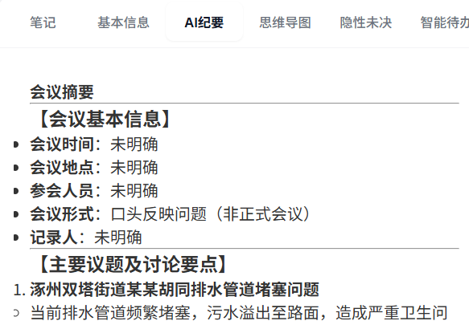
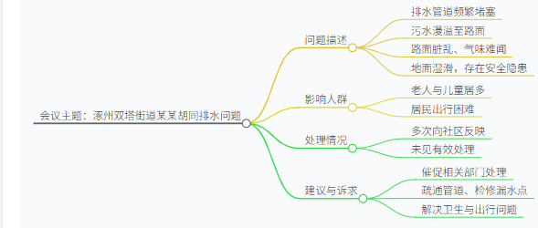
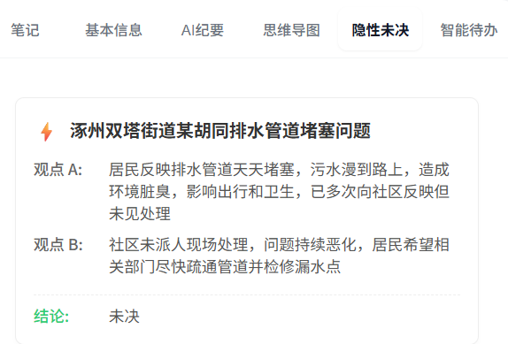
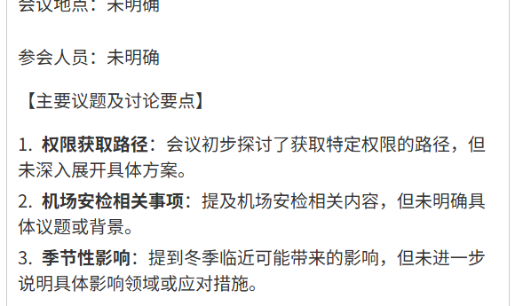
核心功能二：AI会议分析与成果生成
智慧通的AI会议分析与成果生成功能，不仅能一键生成结构化纪要、思维导图和待办任务，还支持对所有内容进行在线编辑，并能将纪要一键存入个人笔记，极大地提升了会议成果的利用效率。
智能生成能力
编辑与存储能力
结构化纪要一键生成：自动提炼会议核心内容，生成标准化会议纪要。
全内容在线编辑：笔记、纪要、思维导图、待办等全模块支持自由编辑。
思维导图智能生成：基于会议议题自动生成可视化思维导图，梳理逻辑。
纪要一键存笔记：生成的会议纪要可直接归档至个人笔记，方便查阅复用。
待办任务自动拆解：识别会议任务项，生成可跟踪待办清单。
多格式自适应导出：支持Word、PDF等多格式导出，适配不同使用场景。
隐形未决事项识别：捕捉待跟进内容，避免会议遗漏。
内容智能校对：自动校正错别字、优化语句，提升纪要可读性。
Notes:
第二项核心功能是AI会议分析与成果生成。我们不仅能一键生成结构化纪要、思维导图和待办任务，还支持对所有内容进行在线编辑，并能将纪要一键存入个人笔记，极大地提升了会议成果的利用效率。

Slide 9
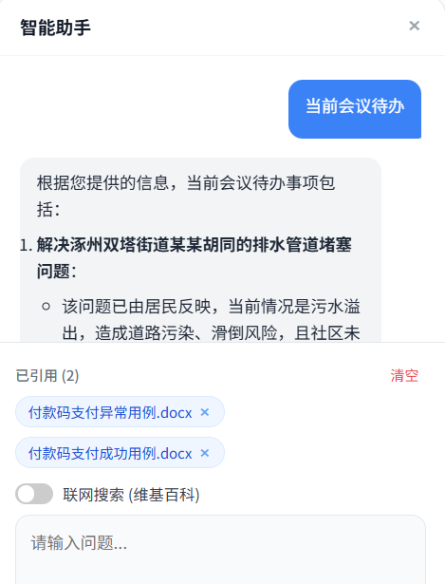




核心功能三：AI Agent智能问答
本功能旨在通过AI Agent为会议提供精准、安全的智能问答服务。它严格限定在所选会议及历史会议内容范围内进行交互，支持多轮上下文对话与知识检索，所有问答记录均可编辑与追溯，有效提升会议信息获取效率与决策质量。
“AI Agent智能问答”功能交互界面截图
会议专属问答
基于所选会议+历史会议，精准问答，内容可编辑留存。
多轮上下文对话
关联上下文多轮交互，精准识别意图，支持追问与历史追溯。
知识检索与辅助
快速检索纪要、决策等内容，调用知识库辅助解答与推荐。
Notes:
第三项功能是AI Agent智能问答。需要强调的是，我们的智能问答范围严格限定在所选会议和历史会议内容，确保数据安全。它能进行多轮上下文对话，并提供知识检索辅助，成为您会议中的智能助手。

Slide 10


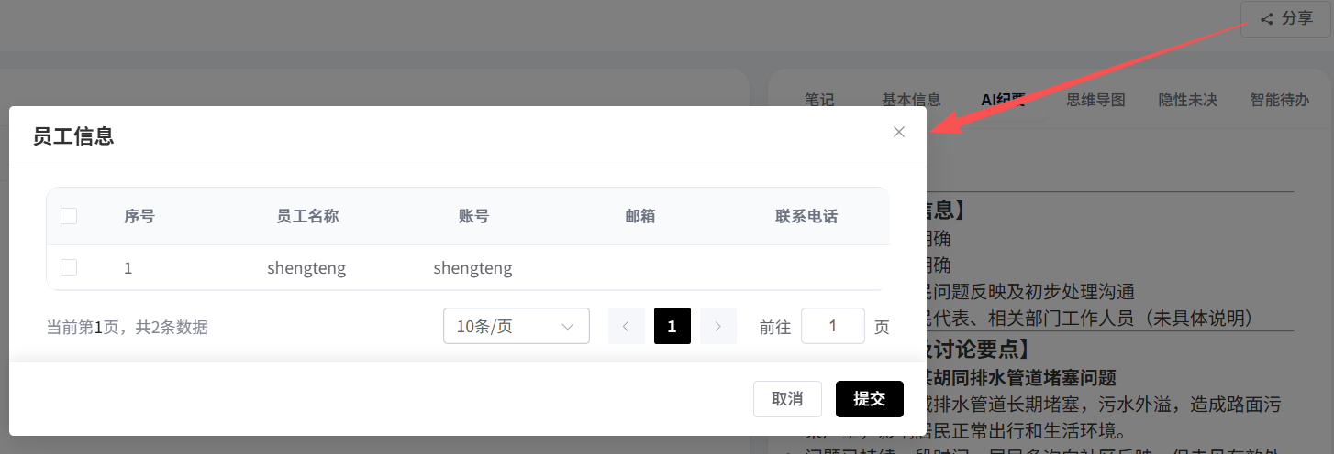


核心功能四：协同与权限管理
智慧通的协同与权限管理功能，重点支持日程协同、多人协作与任务清单共享。同时，提供精细化的权限控制，针对不同角色设置差异化的数据访问和操作权限，确保数据安全与合规，让团队协作更高效、更安全。
多人协同办公
多端实时协同编辑；任务精准到人分配；协作状态实时可见；协作内容一键合并。
全流程数据安全
全链路数据加密，符合等保合规；操作全量审计；敏感信息自动脱敏；支持水印防截屏。
细粒度权限管控
角色化权限配置；权限精准到个人；数据权限分级管理；权限变更实时生效。
日程协同
支持会议日程与个人日历同步，自动发送会议邀请，实时同步会议时间变更，确保参会者日程一致。
Notes:
最后是协同与权限管理功能。我们支持多人实时协同办公，并能将任务和权限精准分配到个人。同时，通过细粒度的权限管控和全流程的数据安全保障，确保企业信息的安全与合规。

